Slide 1
HeapSort. TreeSort. Семестровая работа по дисциплине «Алгоритмы и структуры данных»
Яманчева Вероника 11 - 303

Slide 2

ю
HeapSort
Пирамидальная сортировка Сортировка кучей

Slide 3
История создания
Джон Уильям Джозеф (Билл) Уильямс - ученый, наиболее известный благодаря изобретению heapsort и бинарной структуры данных heap в 1964 году, когда он работал в Elliot Bros.
В том же году Роберт У. Флойд опубликовал улучшенную версию, которая позволяла сортировать массив на месте, продолжая свои предыдущие исследования алгоритма treesort.
Здесь могло бы быть его фото, но я его не нашла

Slide 4
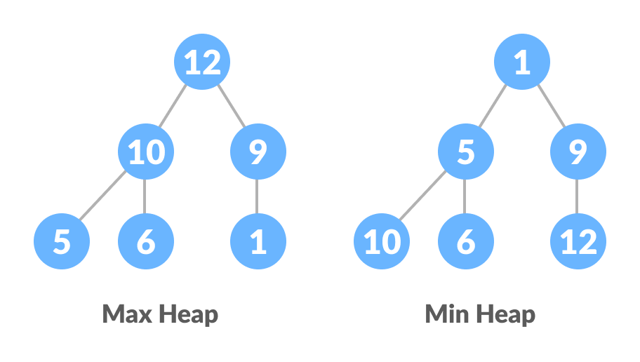
Как устроена бинарная куча (heap)
Heap (куча) - это особая древовидная структура данных
Причем, узлы в дереве обладают тем свойством, что они больше своих дочерних элементов, т.е. самый большой элемент находится в корне, а оба его дочерних элемента меньше корня и так далее. Такая куча называется максимальной кучей (max-heap).
Если вместо этого все узлы меньше, чем их дочерние узлы, это называется минимальной кучей (min-heap)

Slide 5
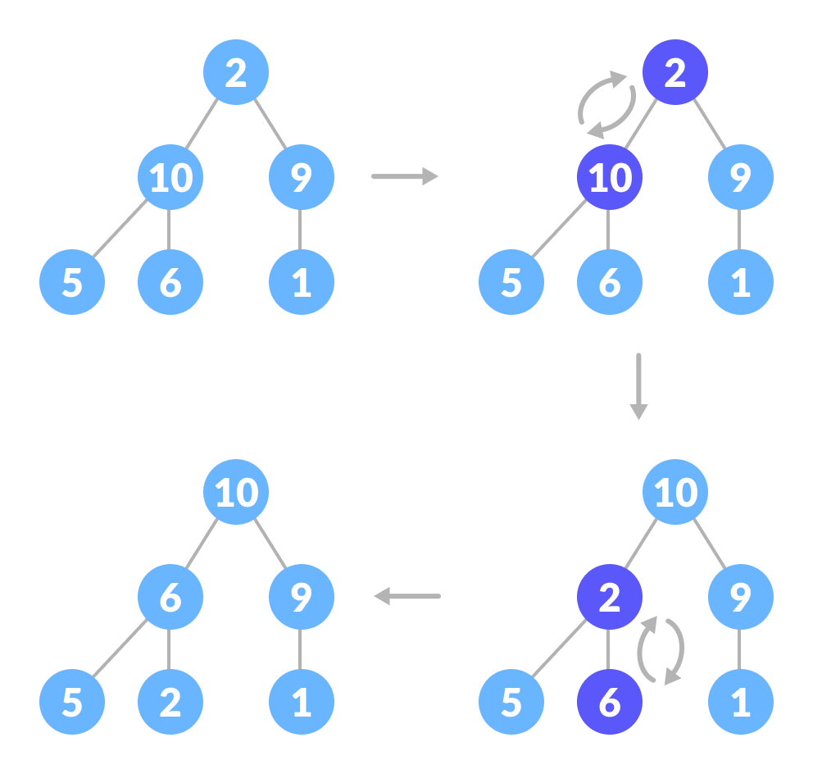
Построение максимальной кучи
Рассмотрим случай, когда верхний элемент не является максимальным, но оба поддерева удовлетворяют условию max-heap.
Чтобы сохранить свойство max-heap для всего дерева, нам придется продолжать перемещать «корень» вниз, пока оно не достигнет своего правильного положения.
Перемещаем корень путем swap-a его и элемента, который не удовлетворяет условию max-heap.

Slide 6
Heapify
void heapify(int[] arr, int n, int i) { int largest = i; int l = 2 * i + 1; int r = 2 * i + 2; if (l < n && arr[l] > arr[largest]) largest = l; if (r < n && arr[r] > arr[largest]) largest = r; if (largest != i) { int swap = arr[i]; arr[i] = arr[largest]; arr[largest] = swap; heapify(arr, n, largest); } }
Таким образом, чтобы сохранить свойство max-heap в дереве, где оба поддерева являются максимальными кучами, нам нужно многократно запускать метод heapify для корневого элемента, пока он не станет больше, чем его дочерние элементы, или не станет конечным узлом.
Чтобы создать максимальную кучу из любого дерева, мы можем начать группировать каждое поддерево снизу вверх и в итоге получить максимальную кучу после того, как функция будет применена ко всем элементам, включая корневой элемент. Причем, первый индекс неконечного узла задается как n/2 - 1. Все остальные узлы после этого являются конечными узлами и, следовательно, не нуждаются в проверке на удовлетворение условиям.
for (int i = n / 2 - 1; i >= 0; i--) { heapify(arr, n, i); }

Slide 7
Алгоритм сортировки
Поскольку дерево удовлетворяет свойству Max-Heap, то самый большой элемент хранится в корневом узле. Алгоритм выглядит так:
Swap: удалить корневой элемент и поместить в конец массива (n-ю позицию) и поместить последний элемент дерева (кучи) на освободившееся место.
Heapify: снова сгруппируйте корневой элемент, чтобы у нас был самый высокий элемент в корне
Remove: Уменьшите размер кучи на 1 (здесь за счет итерации цикла for)
Процесс повторяется до тех пор, пока все элементы списка не будут отсортированы.
for (int i = n - 1; i >= 0; i--) { int temp = arr[0]; arr[0] = arr[i]; arr[i] = temp; heapify(arr, i, 0); }

Slide 8
Сложность = O(nlog(n)) (для временных затрат во всех случаях)
Высота двоичного дерева из n элементов равна log(n). Чтобы определить место элемента, нам нужно сравнивать элемент с его левым/правым дочерними и перемещать вниз, пока он не достигнет точки, в которой оба его дочерних элемента будут меньше его. В худшем случае нам нужно переместить элемент из корневого узла в конечный, выполнив множество log(n) сравнений и перестановок.
На этапе построения максимальной кучи мы делаем это для n/2 элементов, так что наихудшая сложность равна n/2*log(n) ~ nlog(n).
На этапе сортировки мы заменяем корневой элемент на последний и уменьшаем количество корневых элементов. Мы повторяем это n раз, сложность также равна nlog n, поскольку, возможно, придется перенести каждый элемент из корня в конечный.
Кроме того, поскольку шаги этапы построения максимальной кучи и сортировки выполняются один за другим, сложность алгоритма остается nlog(n).

Slide 9
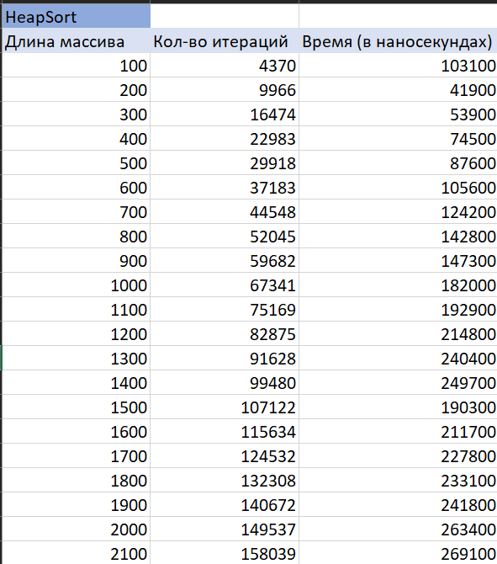
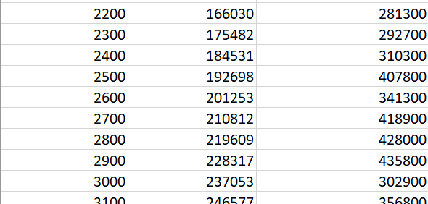

Slide 10
Применение
Системы, связанные с безопасностью, и встраиваемые системы, такие как ядро Linux, используют сортировку в куче из-за O(n log n) верхней границы времени выполнения Heapsort и постоянной O(1) верхней границы для его вспомогательного хранилища.
Хотя сортировка по куче имеет временную сложность O (n log n) даже в наихудшем случае, она не имеет большего количества приложений (по сравнению с другими алгоритмами сортировки, такими как быстрая сортировка, сортировка слиянием).
Однако лежащая в его основе структура данных heap может быть эффективно использована, если мы хотим извлечь наименьший (или наибольший) из списка элементов без необходимости сохранять остальные элементы в отсортированном порядке. Например, для Priority Queue.

Slide 11
.
TreeSort
Сортировка деревом

Slide 12
Историческая справка
Здесь могла бы быть
но я ничего не нашла
Если найдете, что то про того кто, придумал TreeSort, пишите @vhsroni

Slide 13
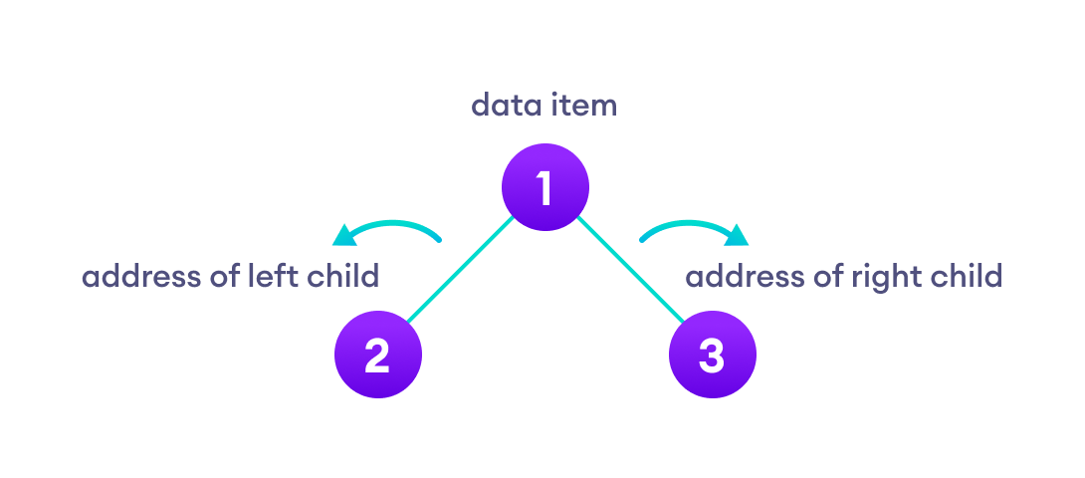
Binary Tree
Бинарное дерево - это древовидная структура данных, в которой каждый родительский узел (Node) может иметь не более двух дочерних узлов.
Каждый узел бинарного дерева состоит из трех элементов:
данные
адрес левого дочернего узла
адрес правого дочернего узла
public Tree left; public Tree right; public int key;
* В сортировке узлы бинарного дерева применяем за корни новых поддеревьев -> поэтому далее будем рассматривать добавление не нового узла, а нового поддерева

Slide 14
Шаг 1: добавление элемента в дерево
1. Сначала метод insert получает в качестве параметра дерево aTree - узел, который необходимо добавить.
2. Затем происходит проверка условия: если значение ключа нового узла меньше значения ключа текущего узла, то новый узел должен быть добавлен в левое поддерево.
Если левое поддерево существует, вызывается рекурсивно метод insert для левого поддерева с новым узлом в качестве параметра.
Если левого потомка нет (левое поддерево равно null), то новый узел становится левым потомком текущего узла.
3. Если значение ключа нового узла больше или равно значению ключа текущего узла, то новый узел должен быть добавлен в правое поддерево.
Аналогично, если правое поддерево существует, вызывается рекурсивно метод insert для правого поддерева с новым узлом в качестве параметра.
Если правого потомка нет (правое поддерево равно null), то новый узел становится правым потомком текущего узла.
public void insert( Tree aTree) { if ( aTree.key < key ) if ( left != null ) left.insert( aTree ); else left = aTree; else if ( right != null ) right.insert( aTree ); else right = aTree; }

Slide 15
Шаг 2:обход дерева и запись в массив
Сначала определена статическая переменная traverseCount, которая используется для отслеживания текущей позиции в массиве newArr, куда записываются элементы дерева.
Метод traverse принимает в качестве параметра массив newArr, в который будут записываться элементы дерева.
1.Если у текущего узла есть левый потомок, вызывается рекурсивно метод traverse для левого поддерева с тем же массивом newArr.
2. Затем значение ключа текущего узла записывается в массив newArr на позицию traverseCount.
3. После записи элемента в массив, переменная traverseCount инкрементируется, чтобы указать на следующую позицию в массиве.
4. Если еще есть место для записи элементов, рекурсивно вызывается метод traverse для правого поддерева с тем же массивом newArr.
static int traverseCount = 0; public void traverse(int[] newArr) { if (left != null) left.traverse(newArr); newArr[traverseCount] = this.key; if(traverseCount < newArr.length - 1) traverseCount++; if (right != null) right.traverse(newArr); }

Slide 16
Собираем оба шага в единый метод sort()
static int[] treeSort(int[] array) { Tree tree = new Tree(array[0]); for (int j = 1; j < array.length; j++) { tree.insert(new Tree(array[j])); } int[] newArray = new int[array.length]; tree.traverse(newArray); return newArray; }

Slide 17
Сложность = nlog(n)
Шаг 1: Добавления элемента в бинарное дерево зависит от того, насколько сбалансировано это дерево. В худшем случае, когда дерево вырождается в список, сложность добавления элемента будет O(n), так как придется пройти через все узлы. В сбалансированных деревьях сложность добавления элемента обычно составляет O(log(n)). Чтобы добавить n элементов – n * log(n)
Шаг 2: Обход бинарного дерева и составление нового массива. Сложность обхода дерева в порядке inorder (левый -> корень -> правый) равна O(n), где n - количество узлов в дереве. В этом случае каждый узел посещается ровно один раз.
Суммарная сложность O(nlog(n) + n) = O(n(log(n) + 1)) = O(nlog(n))

Slide 18
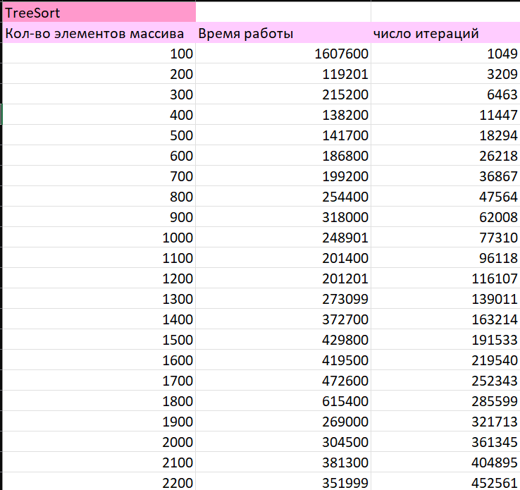
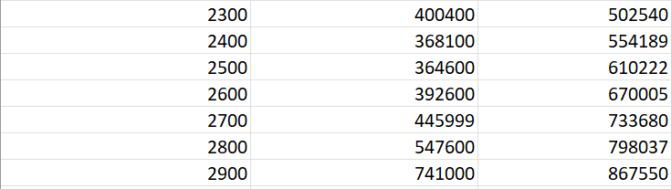

Slide 19
Применение
Наиболее оптимально и рационально использовать алгоритм сортировки бинарным деревом для данных, поступающих последовательно, с какого-либо потока, например, из файла или путем ввода чисел пользователем с клавиатуры.

Slide 20
Ссылка на репозиторий
https://github.com/VeronikaYamancheva/aisdSemestrovkaTreeSortHeapSort.git

